Slide 1
Средняя группа № 2
«Солнышко»

Slide 2
Уважаемые гости, проходите
Группу нашу посмотрите!
Всё покажем вам, всё расскажем, ничего не утаим, а потом, конечно, сразу мы вас в гости пригласим!

Slide 3
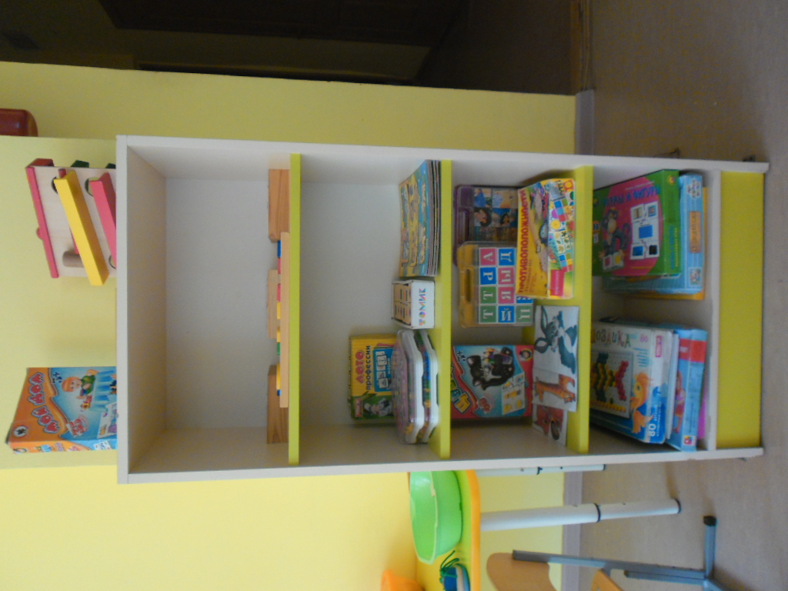
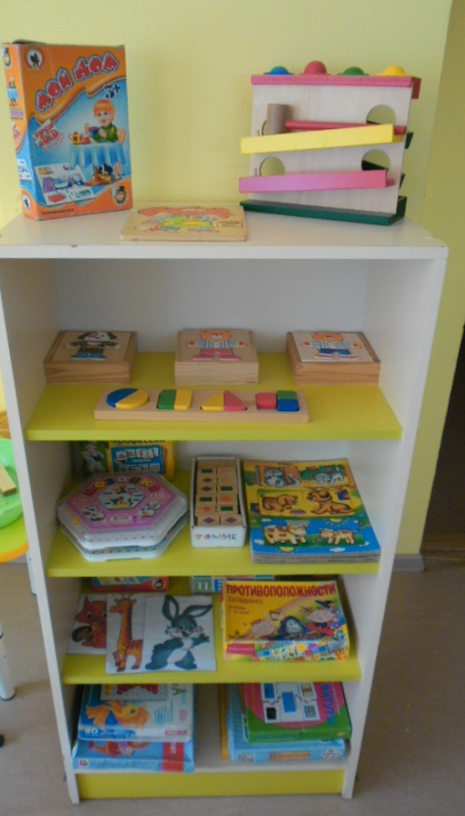
Есть в группе тихий уголок
Там тишина. Слышно сопенье…..
В нем совершенствует уменье
В настольную игру игрок!
Во все там можно поиграть!
Но все же есть ограниченье:
Нельзя шуметь, кричать, скакать!
Играя здесь имей терпенье!!

Slide 4
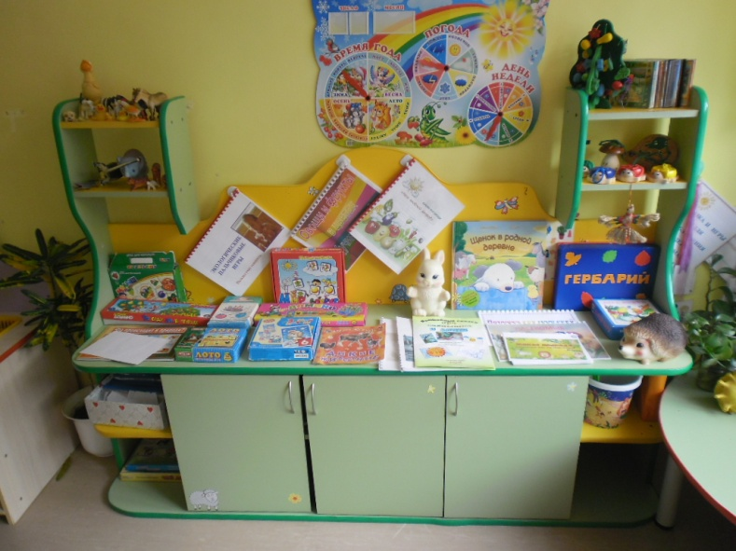
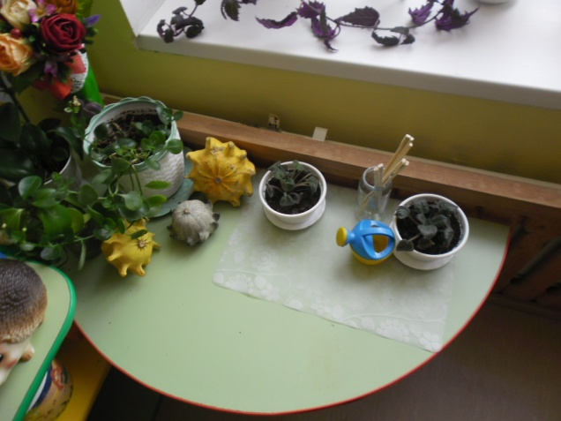
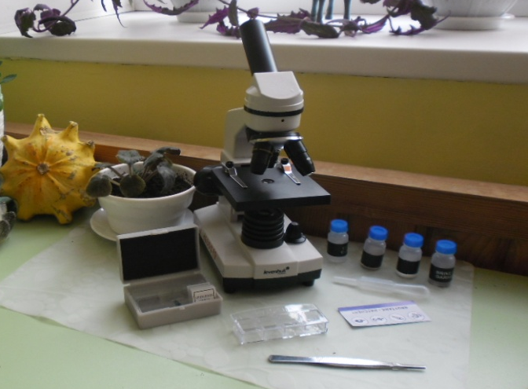
В уютном уголке природы
Можно в микроскопе опыт разглядеть
За изменениями в природе активно наблюдать
Осадки, ветер, солнце отмечать
Про цветы не забываем,
Как ухаживать Уже знаем!
Почву рыхлить, полить и опрыснуть
Только потом красотой насладиться
Что для опытов сгодится
В нашем шкафчике хранится
Удивляемся всему
Как Зачем И почему

Slide 5
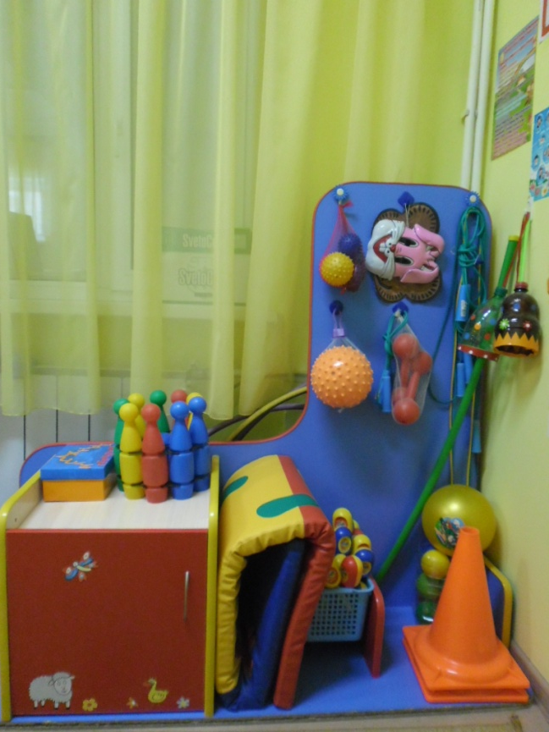
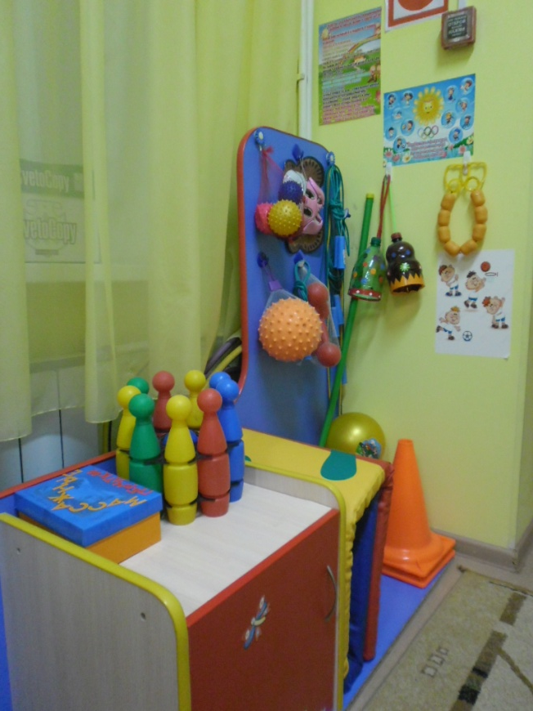
Вам представить мы хотим
Уголок спортивный!
Хочешь ты здоровым быть
Двигайся активно!

Slide 6
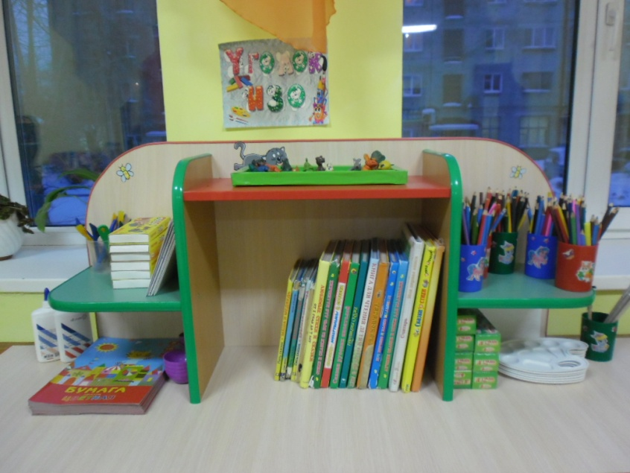
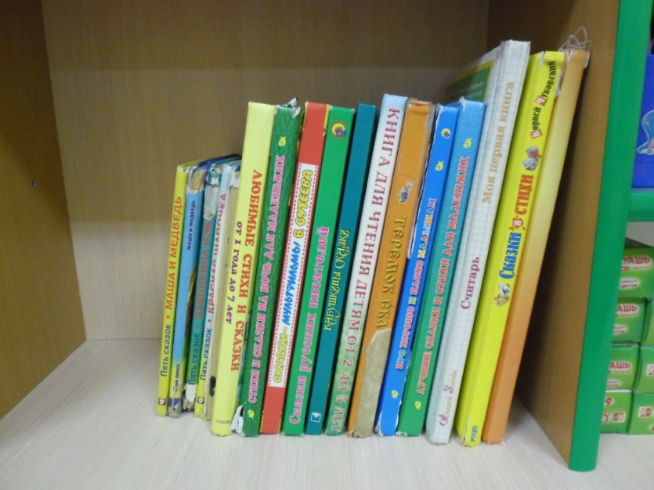
Книжки нам пока читают
Воспитатели для нас,
Ежедневно наступает
Чтенье книг желанный час!
Мы героев сказок любим,
Книжки очень бережем
И читать их сами будем,
Только малость подрастем!

Slide 7
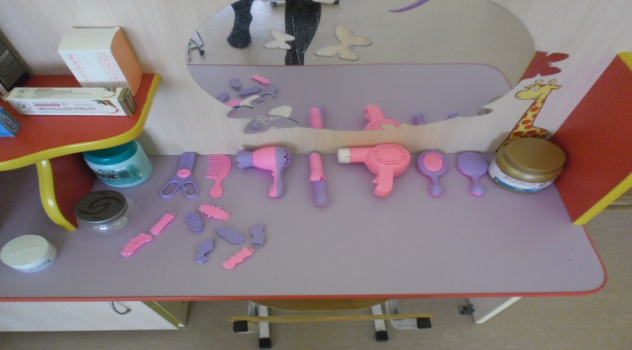
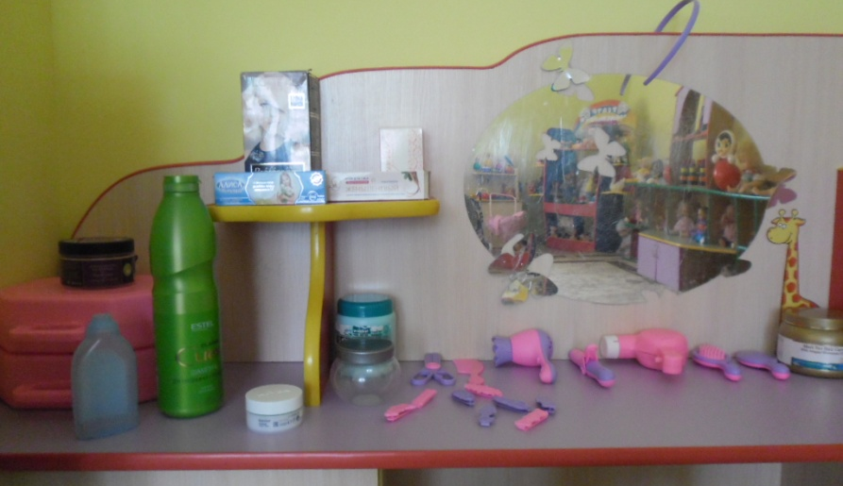
В парикмахерской шикарной
Есть весь нужный инструмент
Тушь , помада и румяна
Вот «Шанели» только нет!
Если очень постараться
Сможем так подстричь, завить
Что принцессу замарашку
Принц не сможет различить!

Slide 8
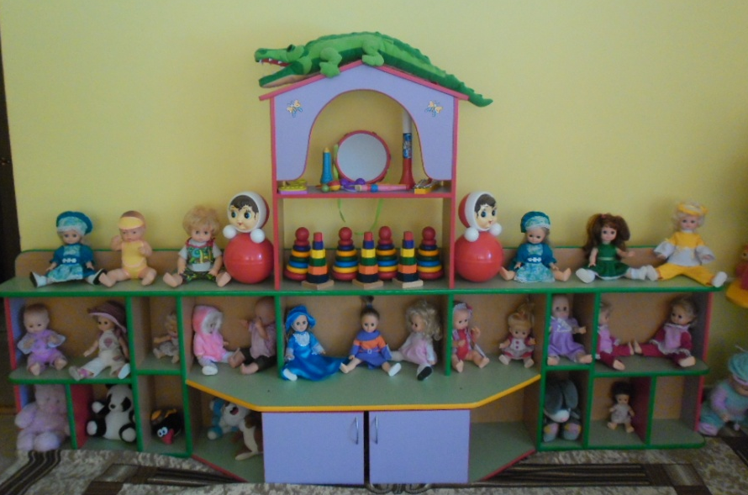
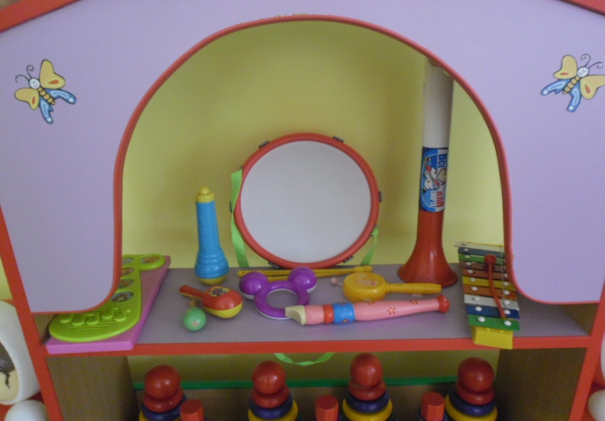
В группе куклы не скучают!
Там музыкальный уголок!
В нем детки громко там играют,-
Трясется даже потолок.

Slide 9
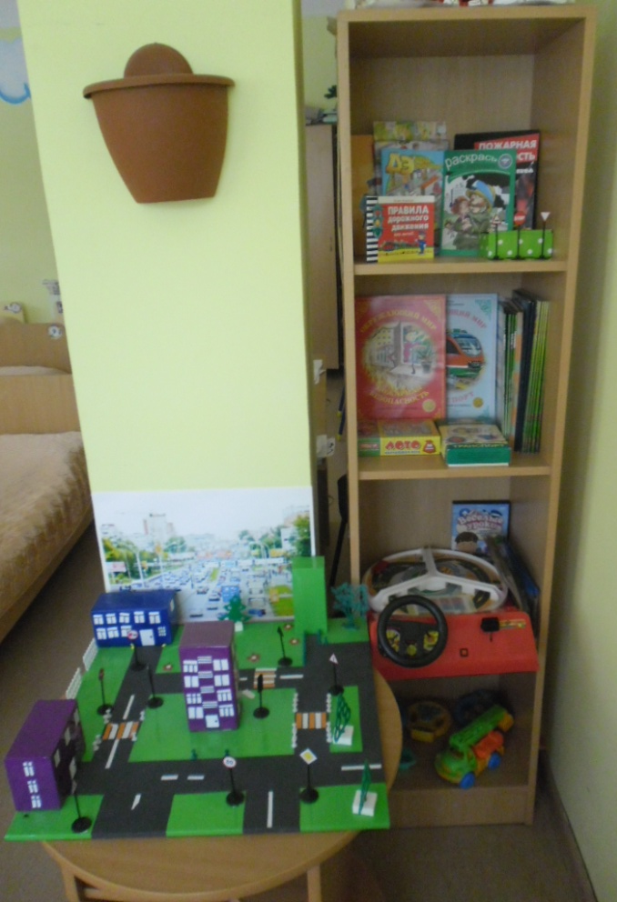
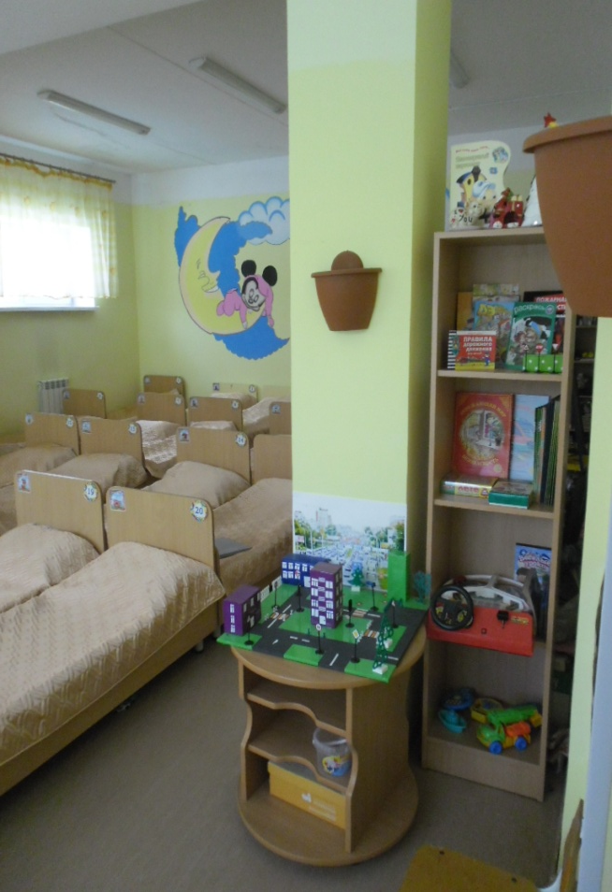
Есть в группе нашей уголок
Который в жизни помогает
Он очень – очень дорог нам
И успокоил пап и мам
На полке есть журналы, книги
Картины , схемы и альбом
Нас учат правилам движенья
На речке как себя вести
Как не упасть при гололеде
Как под сосульки не попасть
Вести себя как на природе
Поможет детям научится
Спокойно жить да поживать

Slide 10
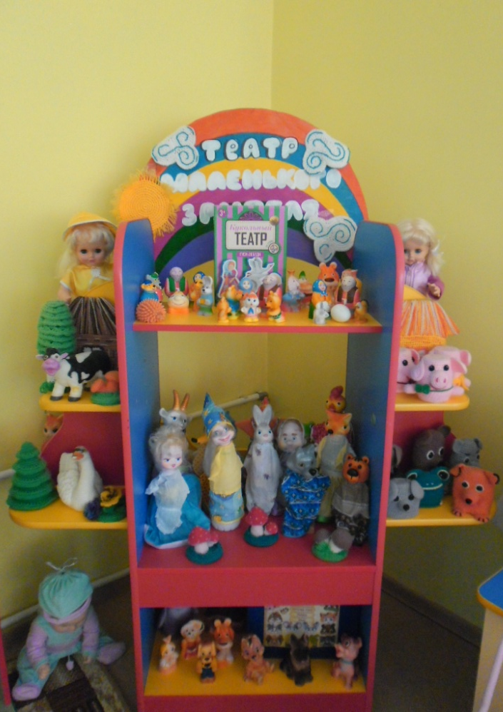
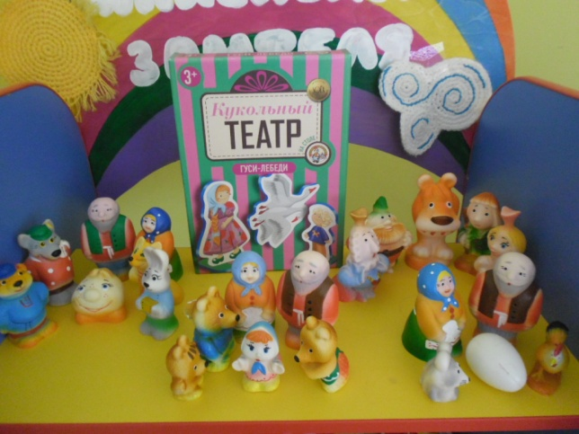
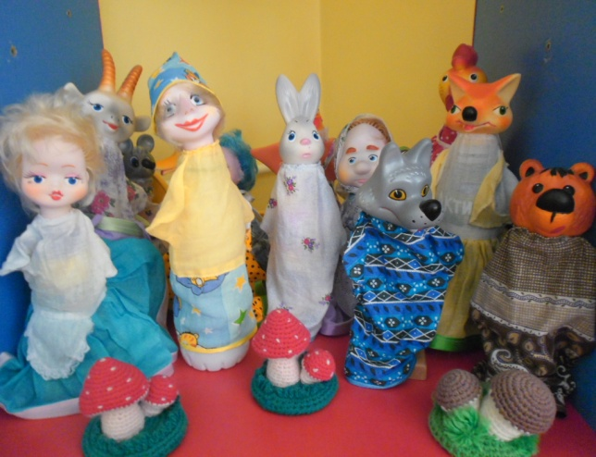
Герои сказочные есть,
Но всех их нам не перечесть:
«Репка», «Ряба», «Теремок» что не низок не высок
Персонажей разбираем, сказка тут же оживает.

Slide 11
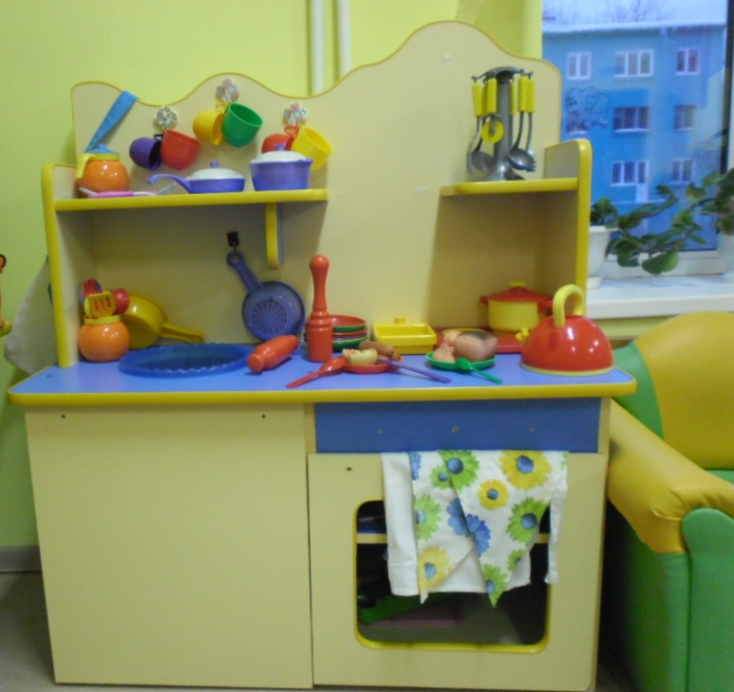
В доме чисто и красиво
За порядком девочки следят
С куклами они играют
Всех по моде одевают
Стол умело накрывают
К чаепитию приглашают.

Slide 12
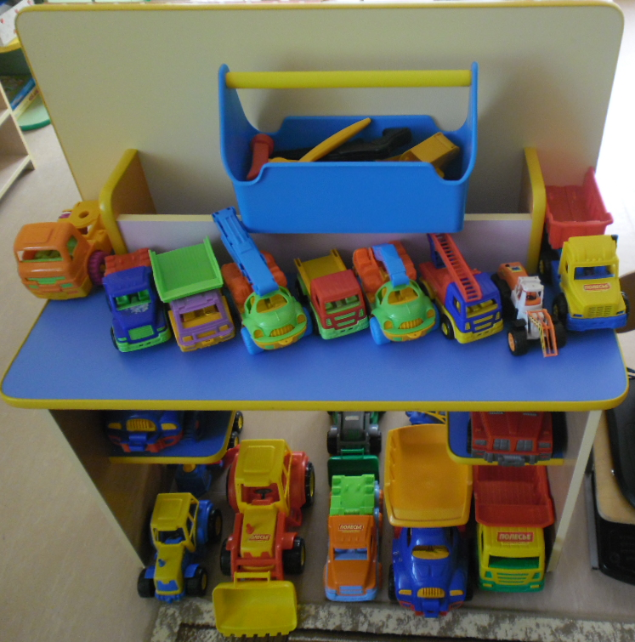
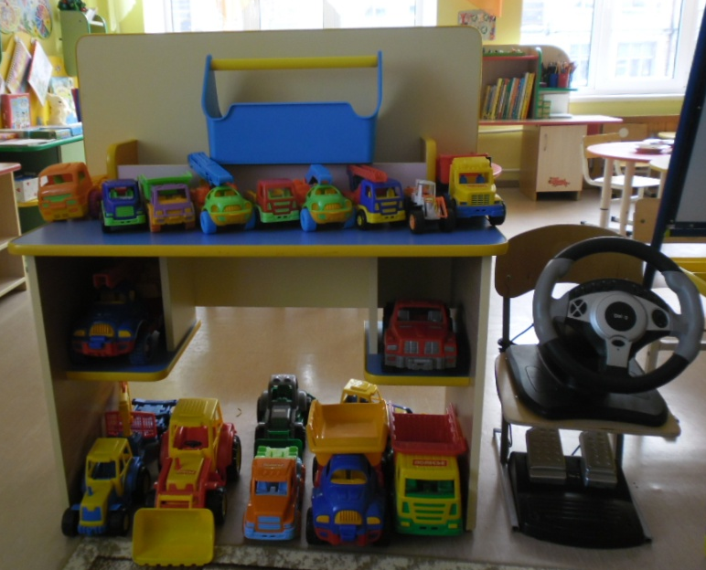
Ну , а в мастерской «кипит» работа
Мальчишкам некогда скучать
Чинить машины им охота
В полном порядке их держать

Slide 13
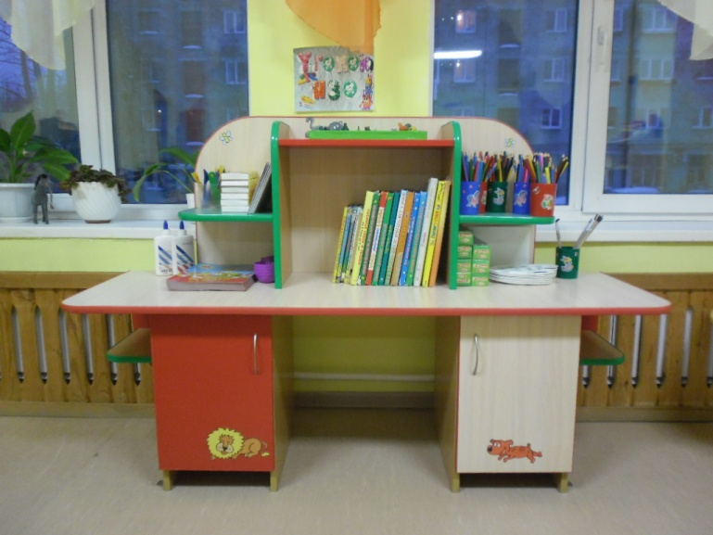
И в десять лет, и в семь, и в пять Все дети любят рисовать. И каждый смело нарисует Всё, что его интересует.

Slide 14
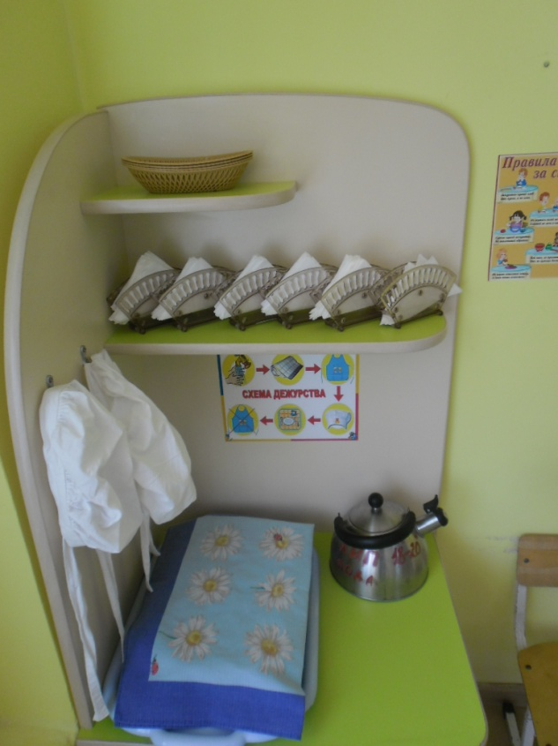
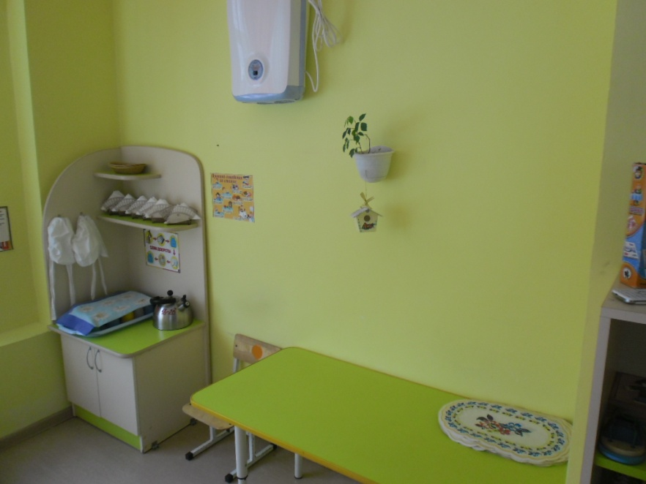
Мы сегодня в сад пришли, В уголок дежурств зашли. Посмотрели кто дежурит, Для себя решили мы: Кто посуду соберёт,
Кто поможет на занятьях, Кто игрушки уберёт. Мы дежурили, устали, И посуду мы собрали. На занятьях помогли, А потом играть пошли.

Slide 15
Не в каждом магазине,
Вы сможете купить
И в небольшой корзине
Удачно разместить Конфеты и бананы,
Машину, капли в нос,
Бульдозеры и краны,
Скамейки и фонтаны
И даже паровоз!

Slide 16
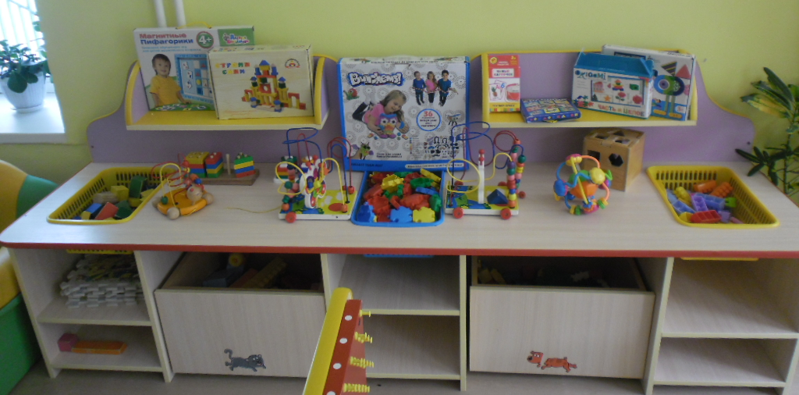
Игры разные у нас
Есть и Лего просто – класс!
Есть строительный набор крупный, примечательный!
Цвет, размер и форму изучаем
С ними мы с удовольствием играем
Мелкую моторику развиваем!

Slide 17
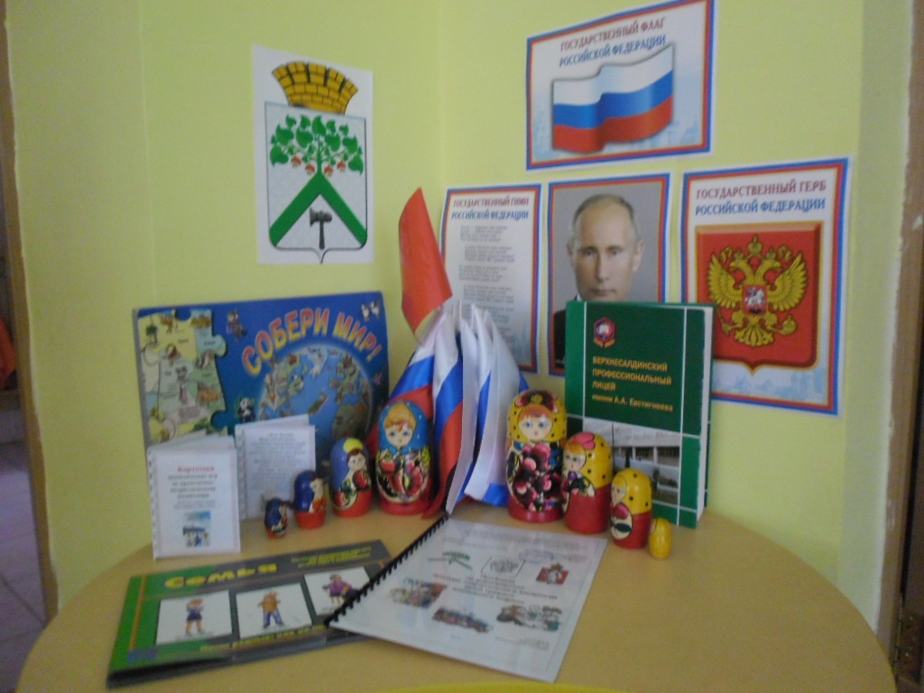
Уголок патриотизма посмотрите
Покажем вам, чтоб все вы знали ,
Что не зря наши деды воевали.
Ребенок- человек, он-личность
Стремится познать всегда
И первыми помощниками в этом будут
Детский сад и семья
Любимой стране уголок посвятили
И город родной не позабыли.

Slide 18
Спасибо за
внимание.

